Slide 1
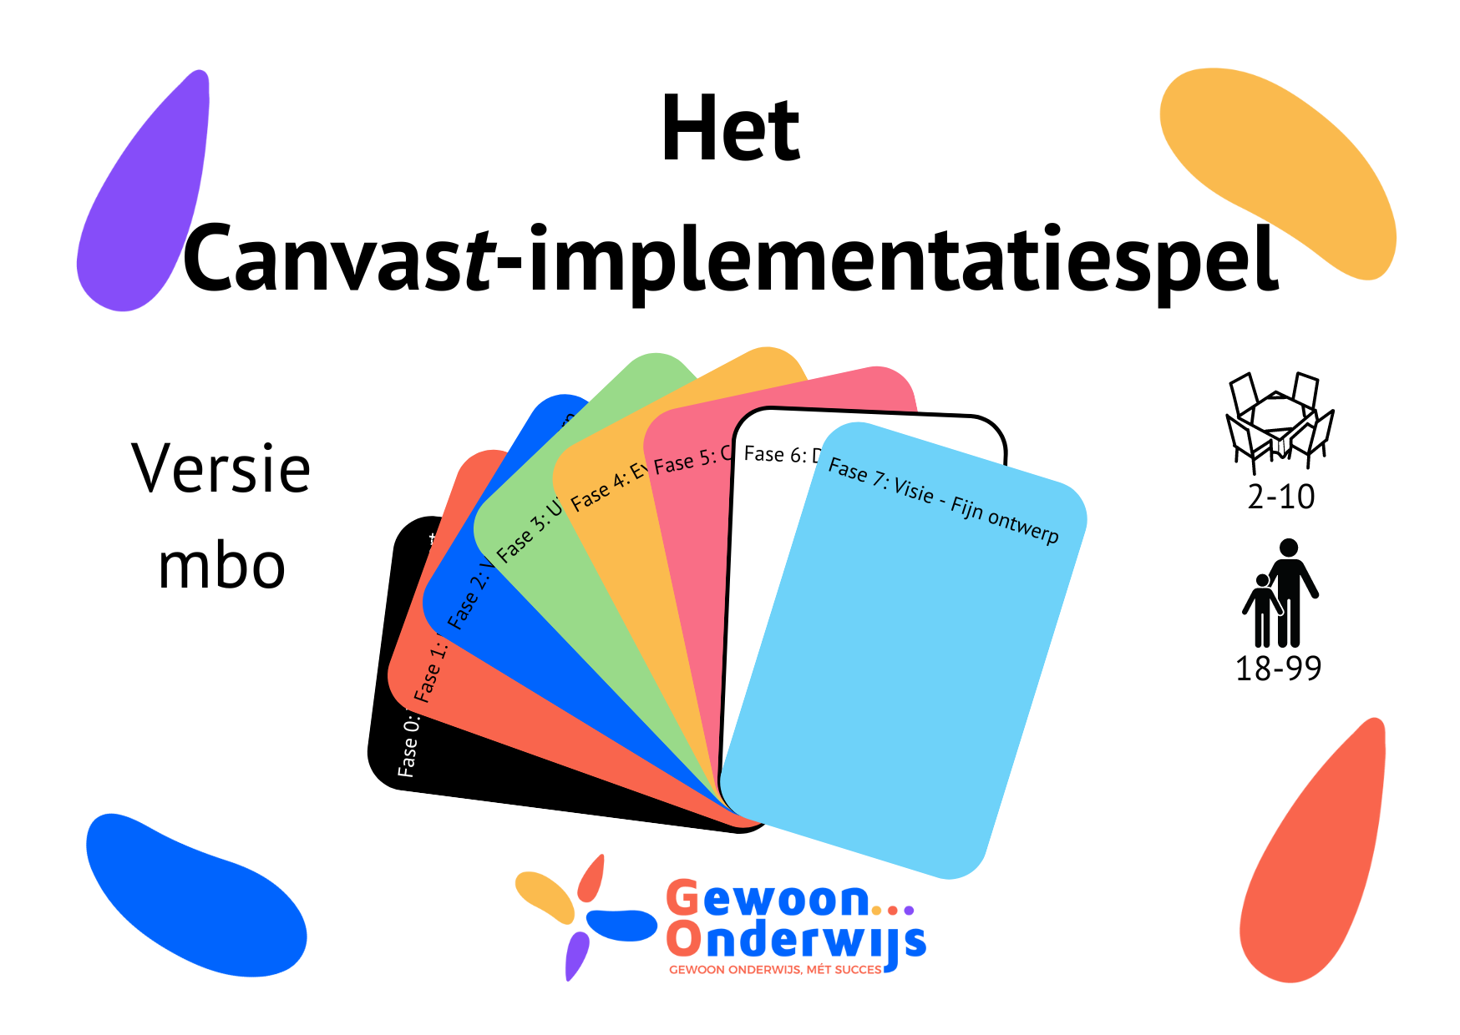
Uitkomsten
Team/ college: […]
Datum: […]
Ontwerpvraagstuk: [opleiding, leerjaar, vak]

Slide 2
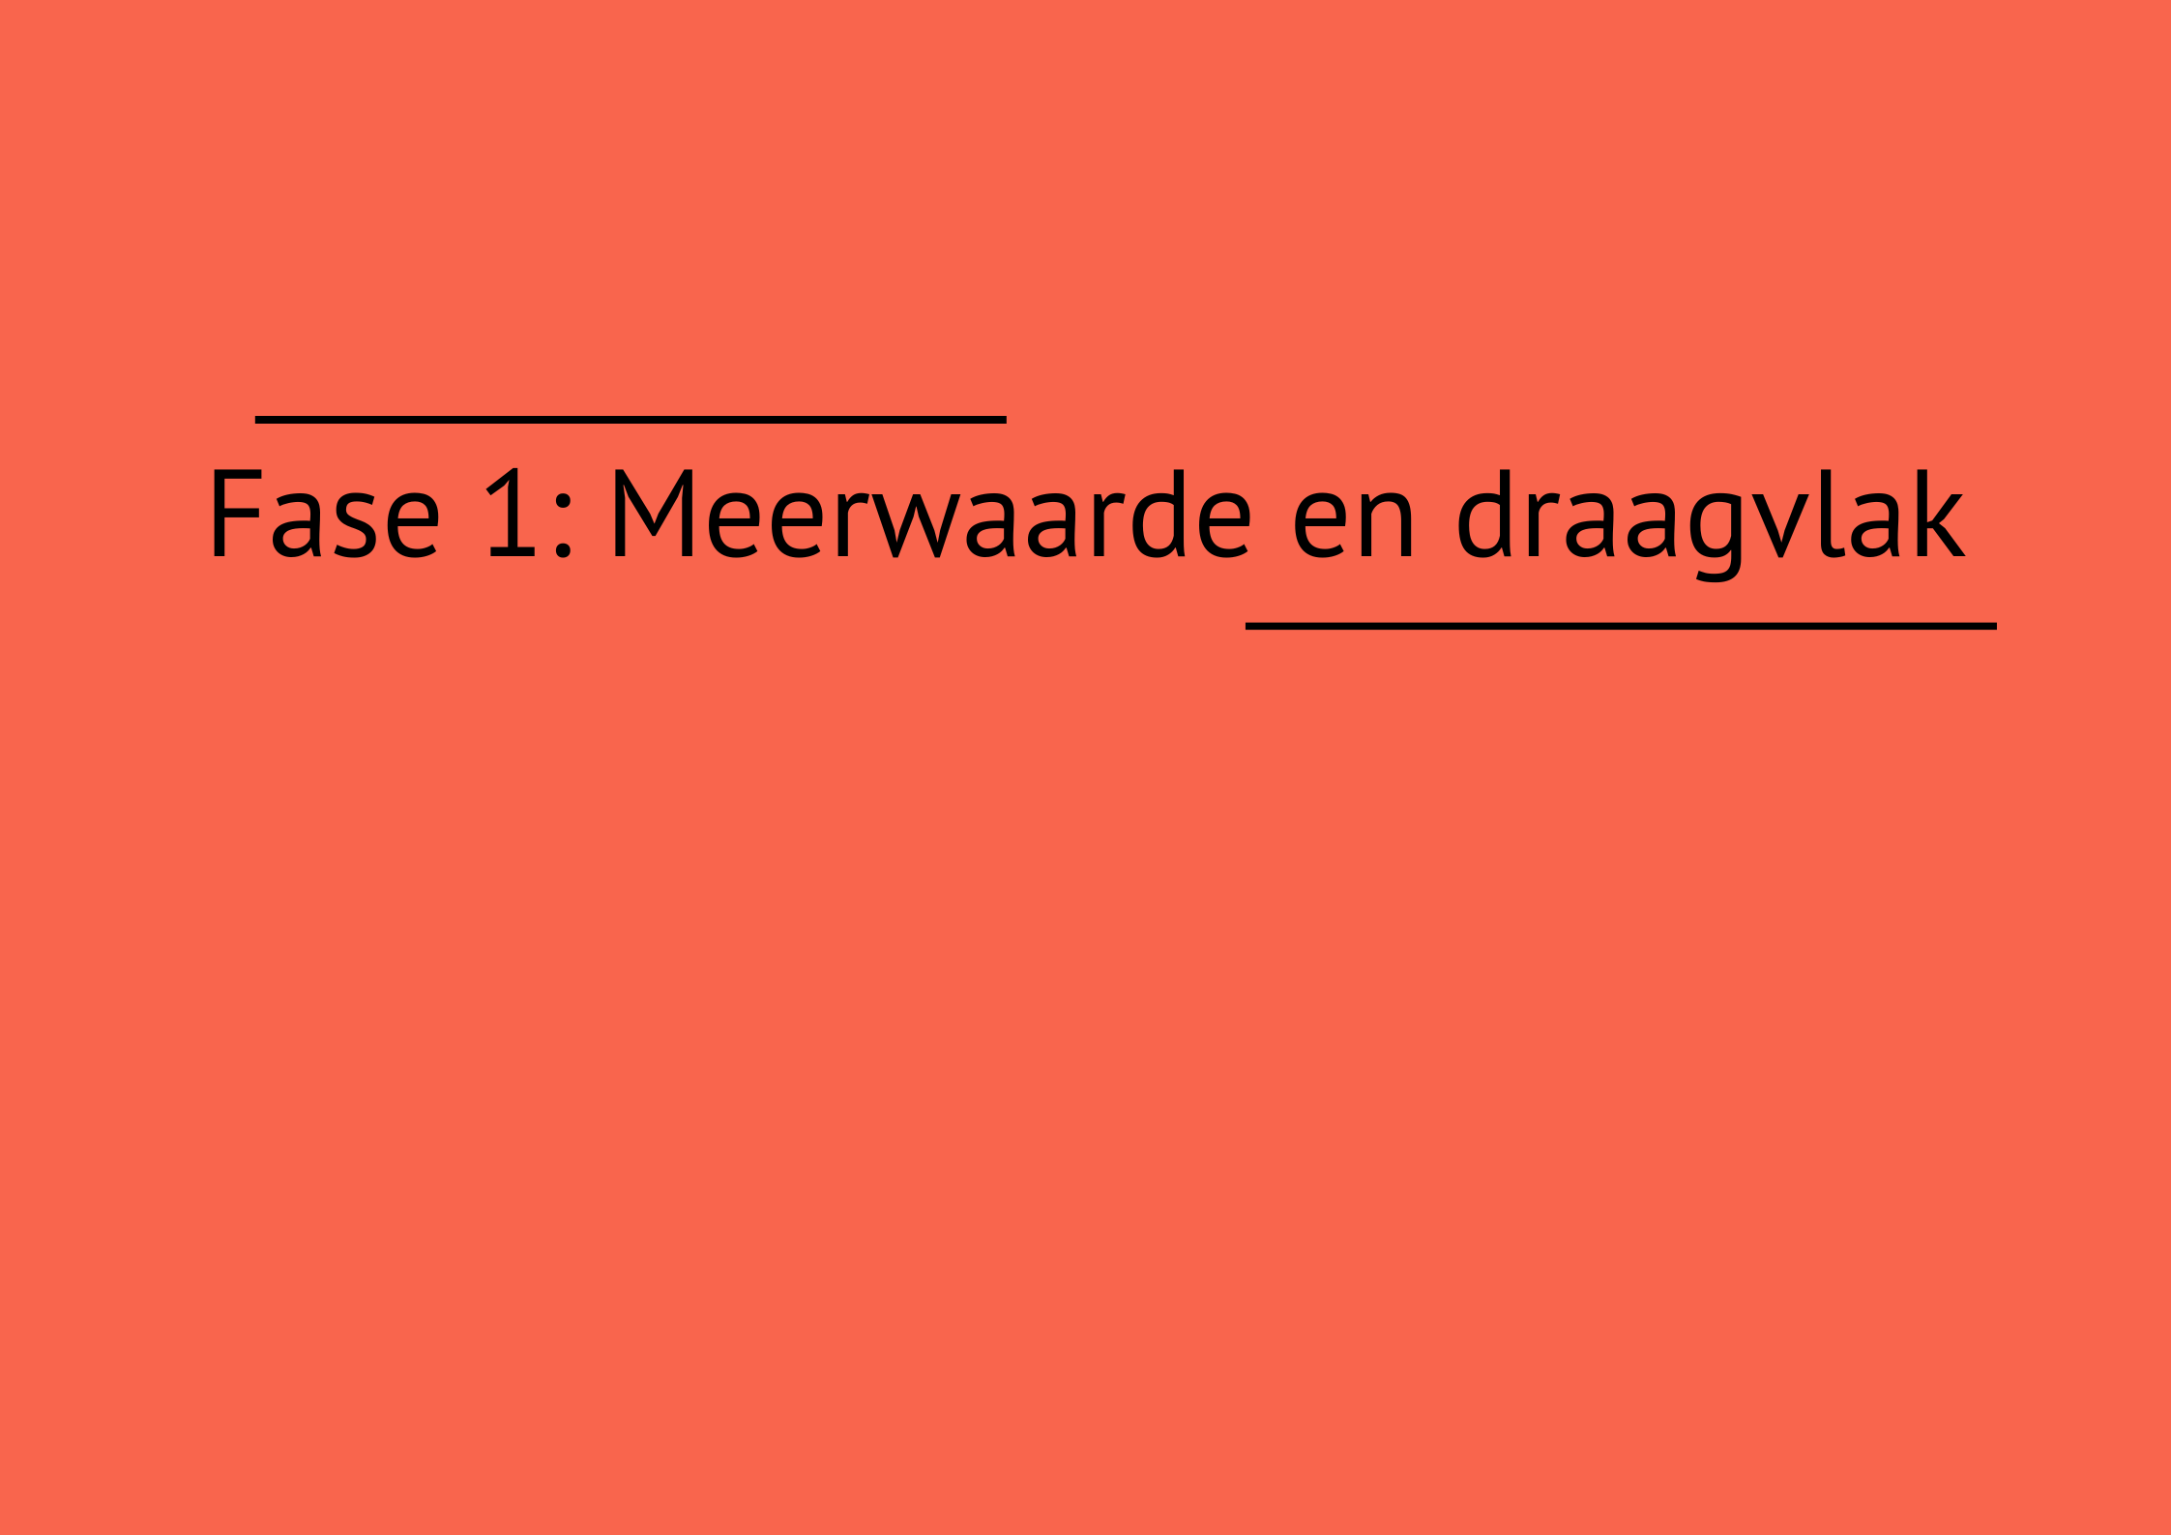
Uitkomst werkvorm 1 - perspectieven:
[Noteer hier de meerwaarde van Canvas]

Slide 3
Uitkomst vanuit de stellingen (1)
 | Nu | Later | (n)ooit
Wij gebruiken Canvas om een rijke afwisseling aan (online en fysieke) werkvormen en leermiddelen te bieden.
Wij gebruiken Canvas om voor iedere (online en fysieke) leeractiviteit een module-onderdeel te bieden.
Wij gebruiken Canvas om interactie tussen studenten te stimuleren.
Wij gebruiken Canvas om interactie tussen studenten en docenten te stimuleren.
Wij gebruiken Canvas om interactie tussen studenten en online leermiddelen te stimuleren.
Wij gebruiken Canvas om voorkennis van studenten te activeren en die voor de docent inzichtelijk te maken.
Wij gebruiken Canvas om uitleg en instructie te digitaliseren (leerstof blijft beschikbaar).
Wij gebruiken Canvas om studenten lesstof te laten verwerken (bijv. via opdrachten en formatieve toetsen).
Wij gebruiken Canvas om studenten te laten reflecteren op hun ontwikkeling en resultaten.
Wij gebruiken Canvas om studenten en docenten inzicht in ontwikkeling en studievoortgang te bieden.

Slide 4
 | Nu | Later | (n)ooit
Modulair
Wij gebruiken Canvas om studenten in verschillende tempo's de leeractiviteiten te laten doorlopen.
Wij gebruiken Canvas om studenten keuzes te bieden in de plek waarop zij leeractiviteiten uitvoeren (online/ offline).
Wij gebruiken Canvas om de opleiding in gedeeltes aan te bieden (modulair), die afzonderlijk gevolgd kunnen worden.
Wij gebruiken Canvas om studenten keuzes te bieden welke modules of leeractiviteiten zij doorlopen om een cursus af te ronden.
Blended
Wij gebruiken Canvas als centrale plek waaruit al het leren start.
Wij gebruiken Canvas om voor interactie en contact met studenten te zorgen, indien ze online of op stage zijn.
Wij gebruiken Canvas om alle leeractiviteiten (online, school, werkplek) effectief op elkaar aan te laten sluiten.
Wij gebruiken Canvas om de relatie tussen alle leercontexten (online, school, werkplek) voor de student inzichtelijk te maken.
Gedifferentieerd
Wij gebruiken Canvas om zoveel mogelijk bij de manier van leren en het niveau van de student aan te sluiten.
Wij gebruiken Canvas om studenten in verschillende tempo's de leeractiviteiten te laten doorlopen.
Wij gebruiken Canvas om studenten naast verplichtende, ook verdiepende en verbredende leeractiviteiten te bieden.
Wij gebruiken Canvas om de route die de student in een module doorloopt aan te passen, op basis van antwoorden en/of resultaten van die student.

Slide 5
Uitkomst vanuit de stellingen (2)
[Noteer hier de belangrijkste uitkomsten van de werkvorm modulair/ blended/ differentiatie]

Slide 6
Conclusie focuspunten:
[Noteer hier conclusies van fase 1]

Slide 7
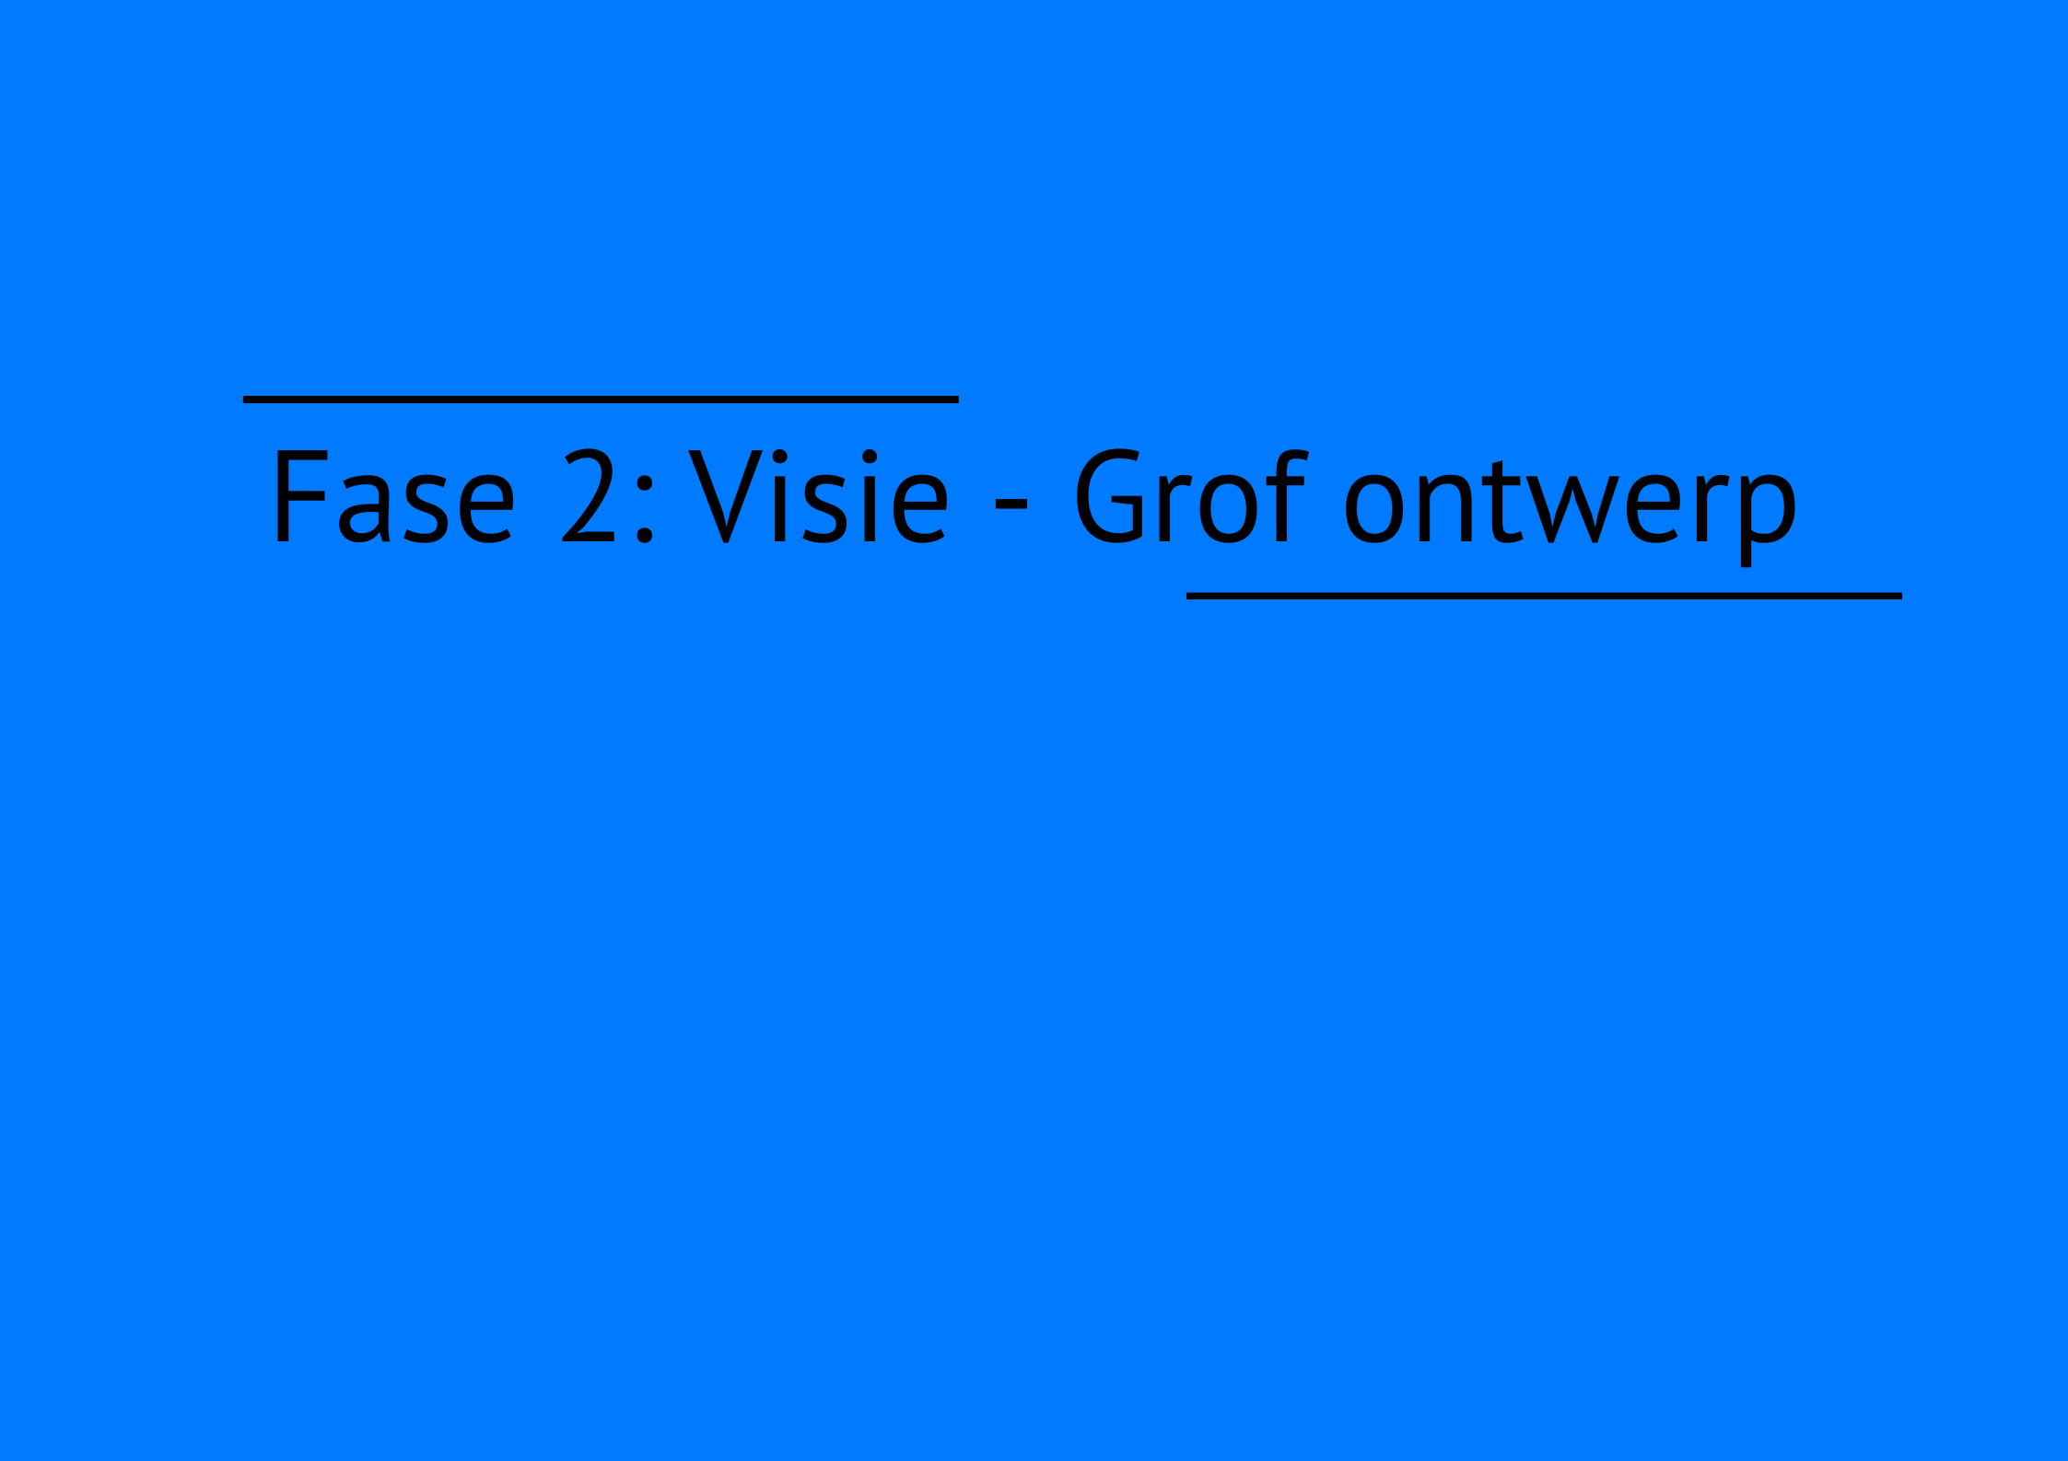
Canvas in de les of buiten de les
[Noteer hier de belangrijkste uitkomsten/ afspraken]

Slide 8
Wat is een cursus en module
[Noteer hier de belangrijkste uitkomsten/ afspraken]

Slide 9
Startpagina
[Noteer hier de belangrijkste uitkomsten/ afspraken]

Slide 10
Functionaliteiten Canvas
Korte termijn | Lange termijn | (N)ooit
[Noteer in deze tabel de belangrijkste uitkomsten/ afspraken]

Slide 11
Edutools
Korte termijn | Lange termijn | (N)ooit
[Noteer in deze tabel de belangrijkste uitkomsten/ afspraken]
Korte termijn
Lange termijn
(N)ooit
Korte termijn

Slide 12
Leerdoelen, kerntaken en werkprocessen
[Noteer hier de belangrijkste uitkomsten/ afspraken]

Slide 13
Minimale eisen
[Noteer hier de belangrijkste uitkomsten/ afspraken]

Slide 14
Formatief handelen
[Noteer hier de belangrijkste uitkomsten/ afspraken]

Slide 15
Vormgeving
[Noteer hier de belangrijkste uitkomsten/ afspraken]

Slide 16
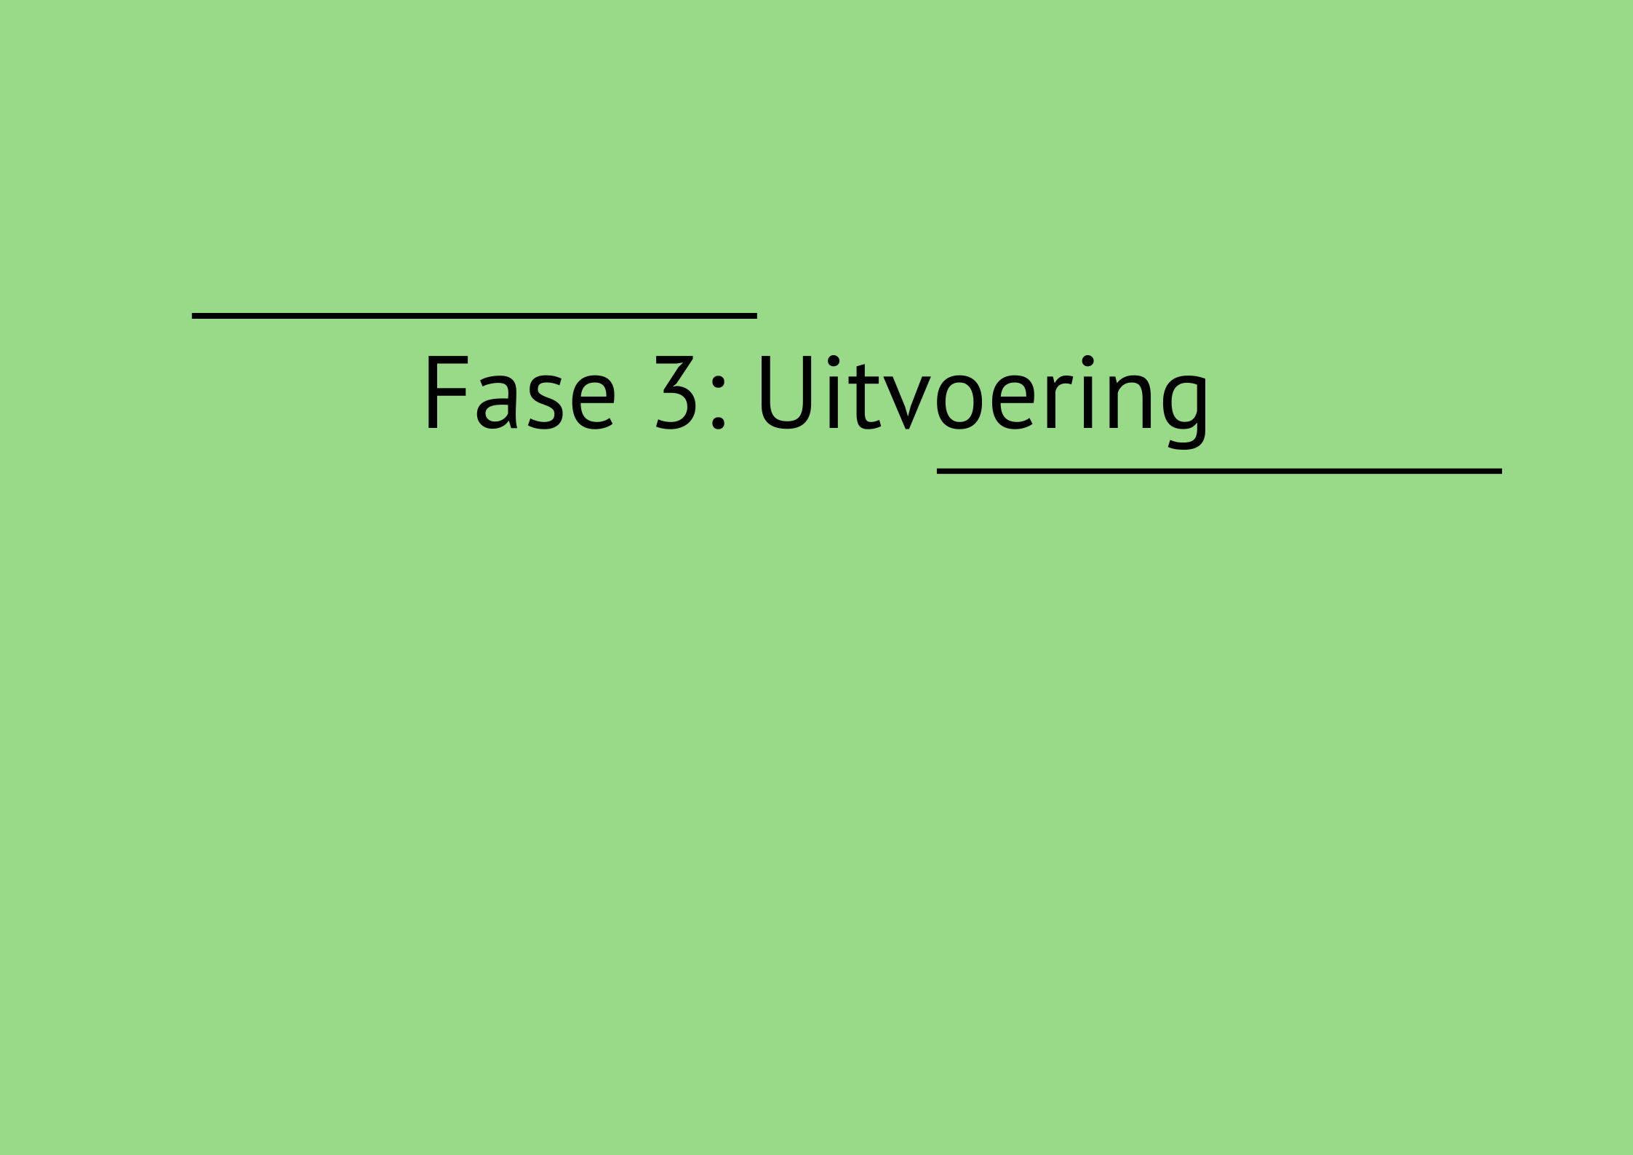
Planning
[Verwijs hier naar het document waar de planning is gemaakt en/of noteer hier de belangrijkste uitkomsten/ afspraken]

Slide 17
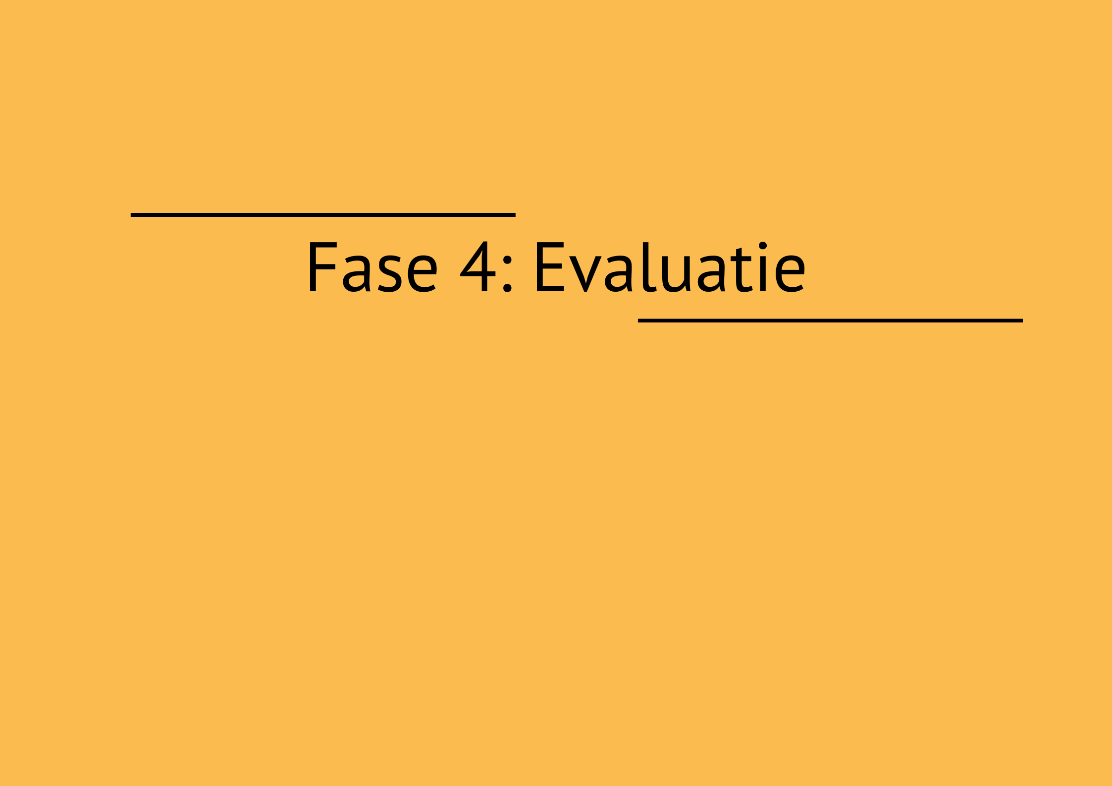
Evaluatie
[Verwijs hier naar het document waar de evaluatiemomenten zijn toegevoegd en/ of noteer hier de belangrijkste uitkomsten/ afspraken]

Slide 18
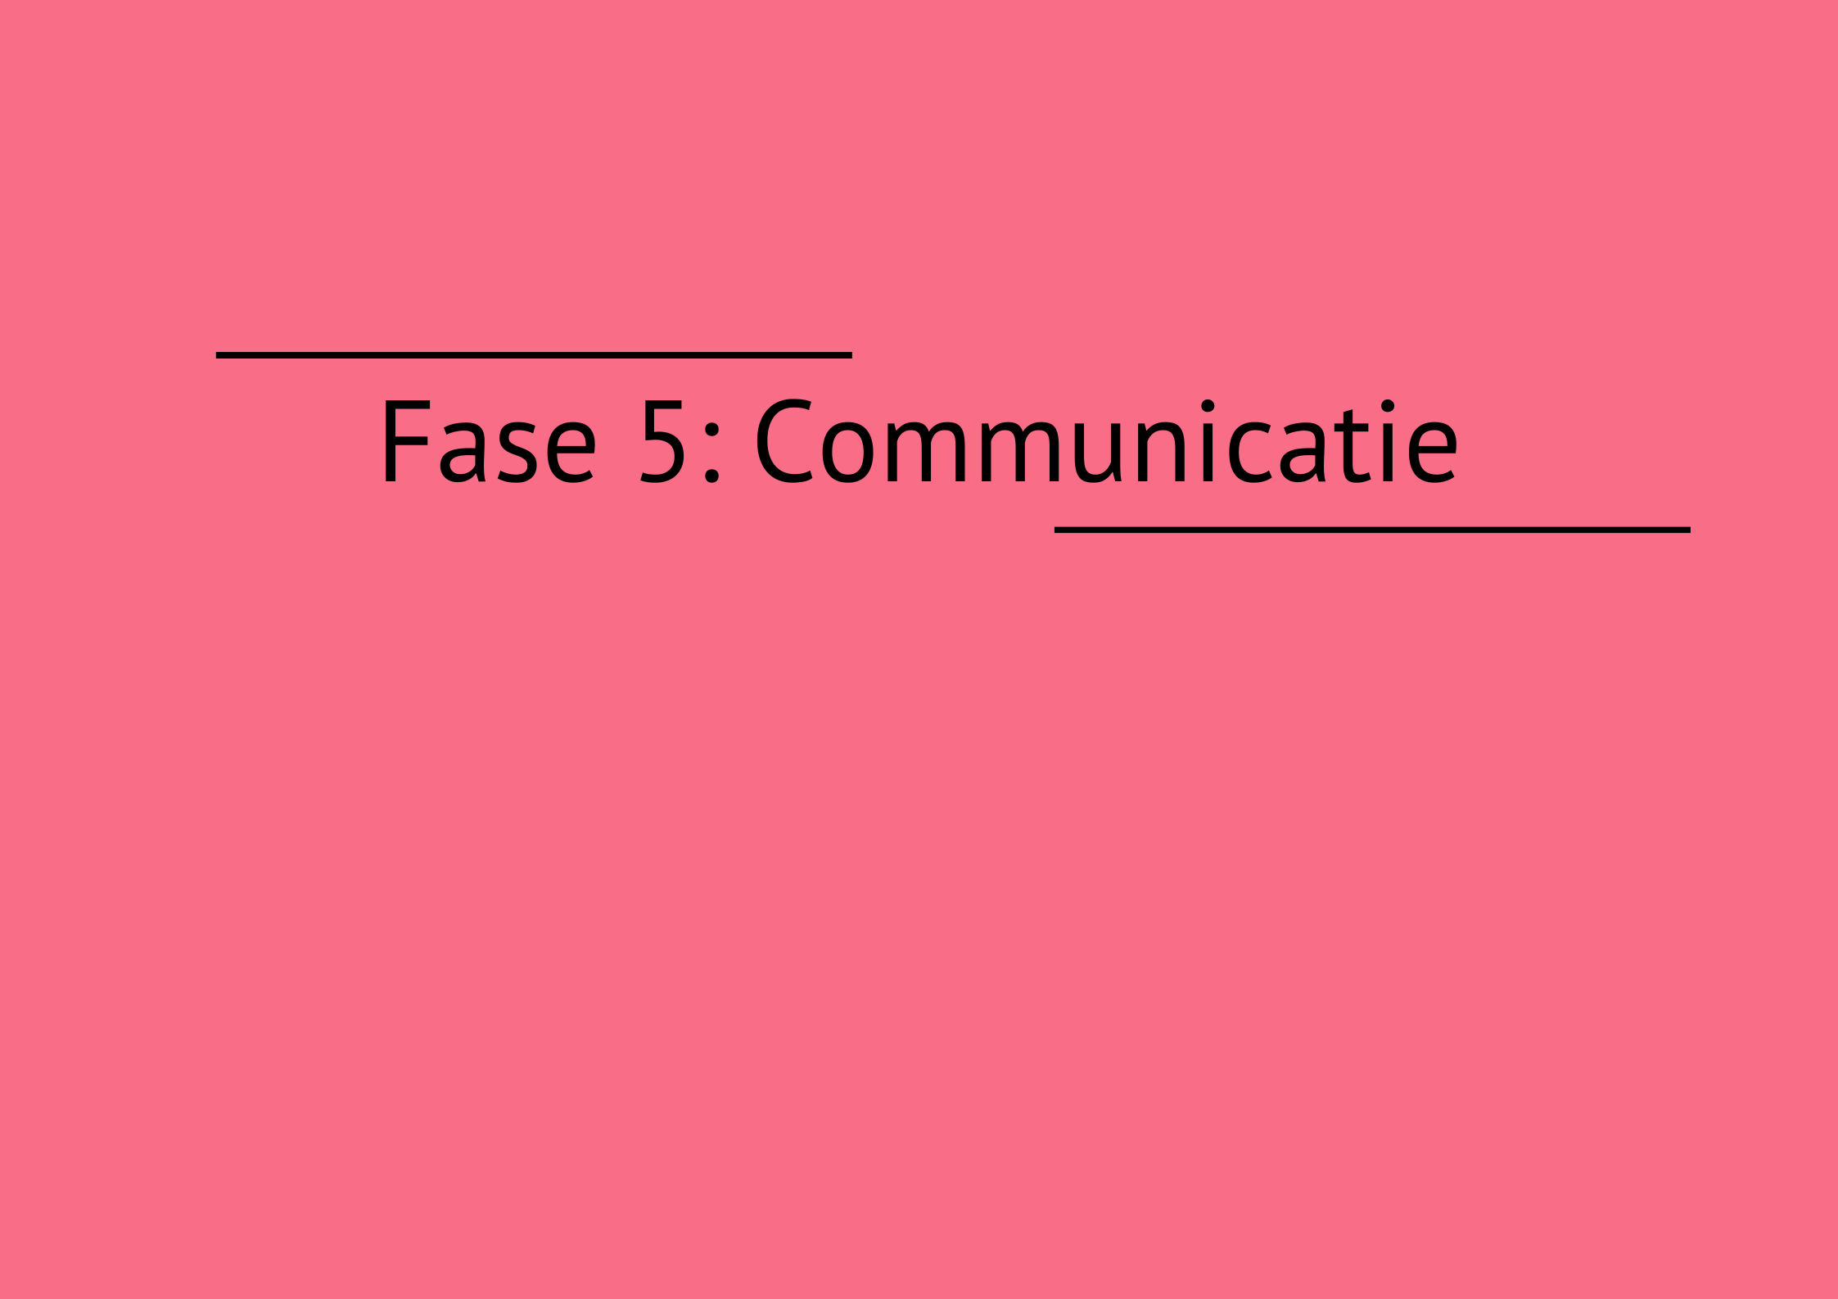
Communicatie
[Noteer hier de belangrijkste uitkomsten/ afspraken]

Slide 19
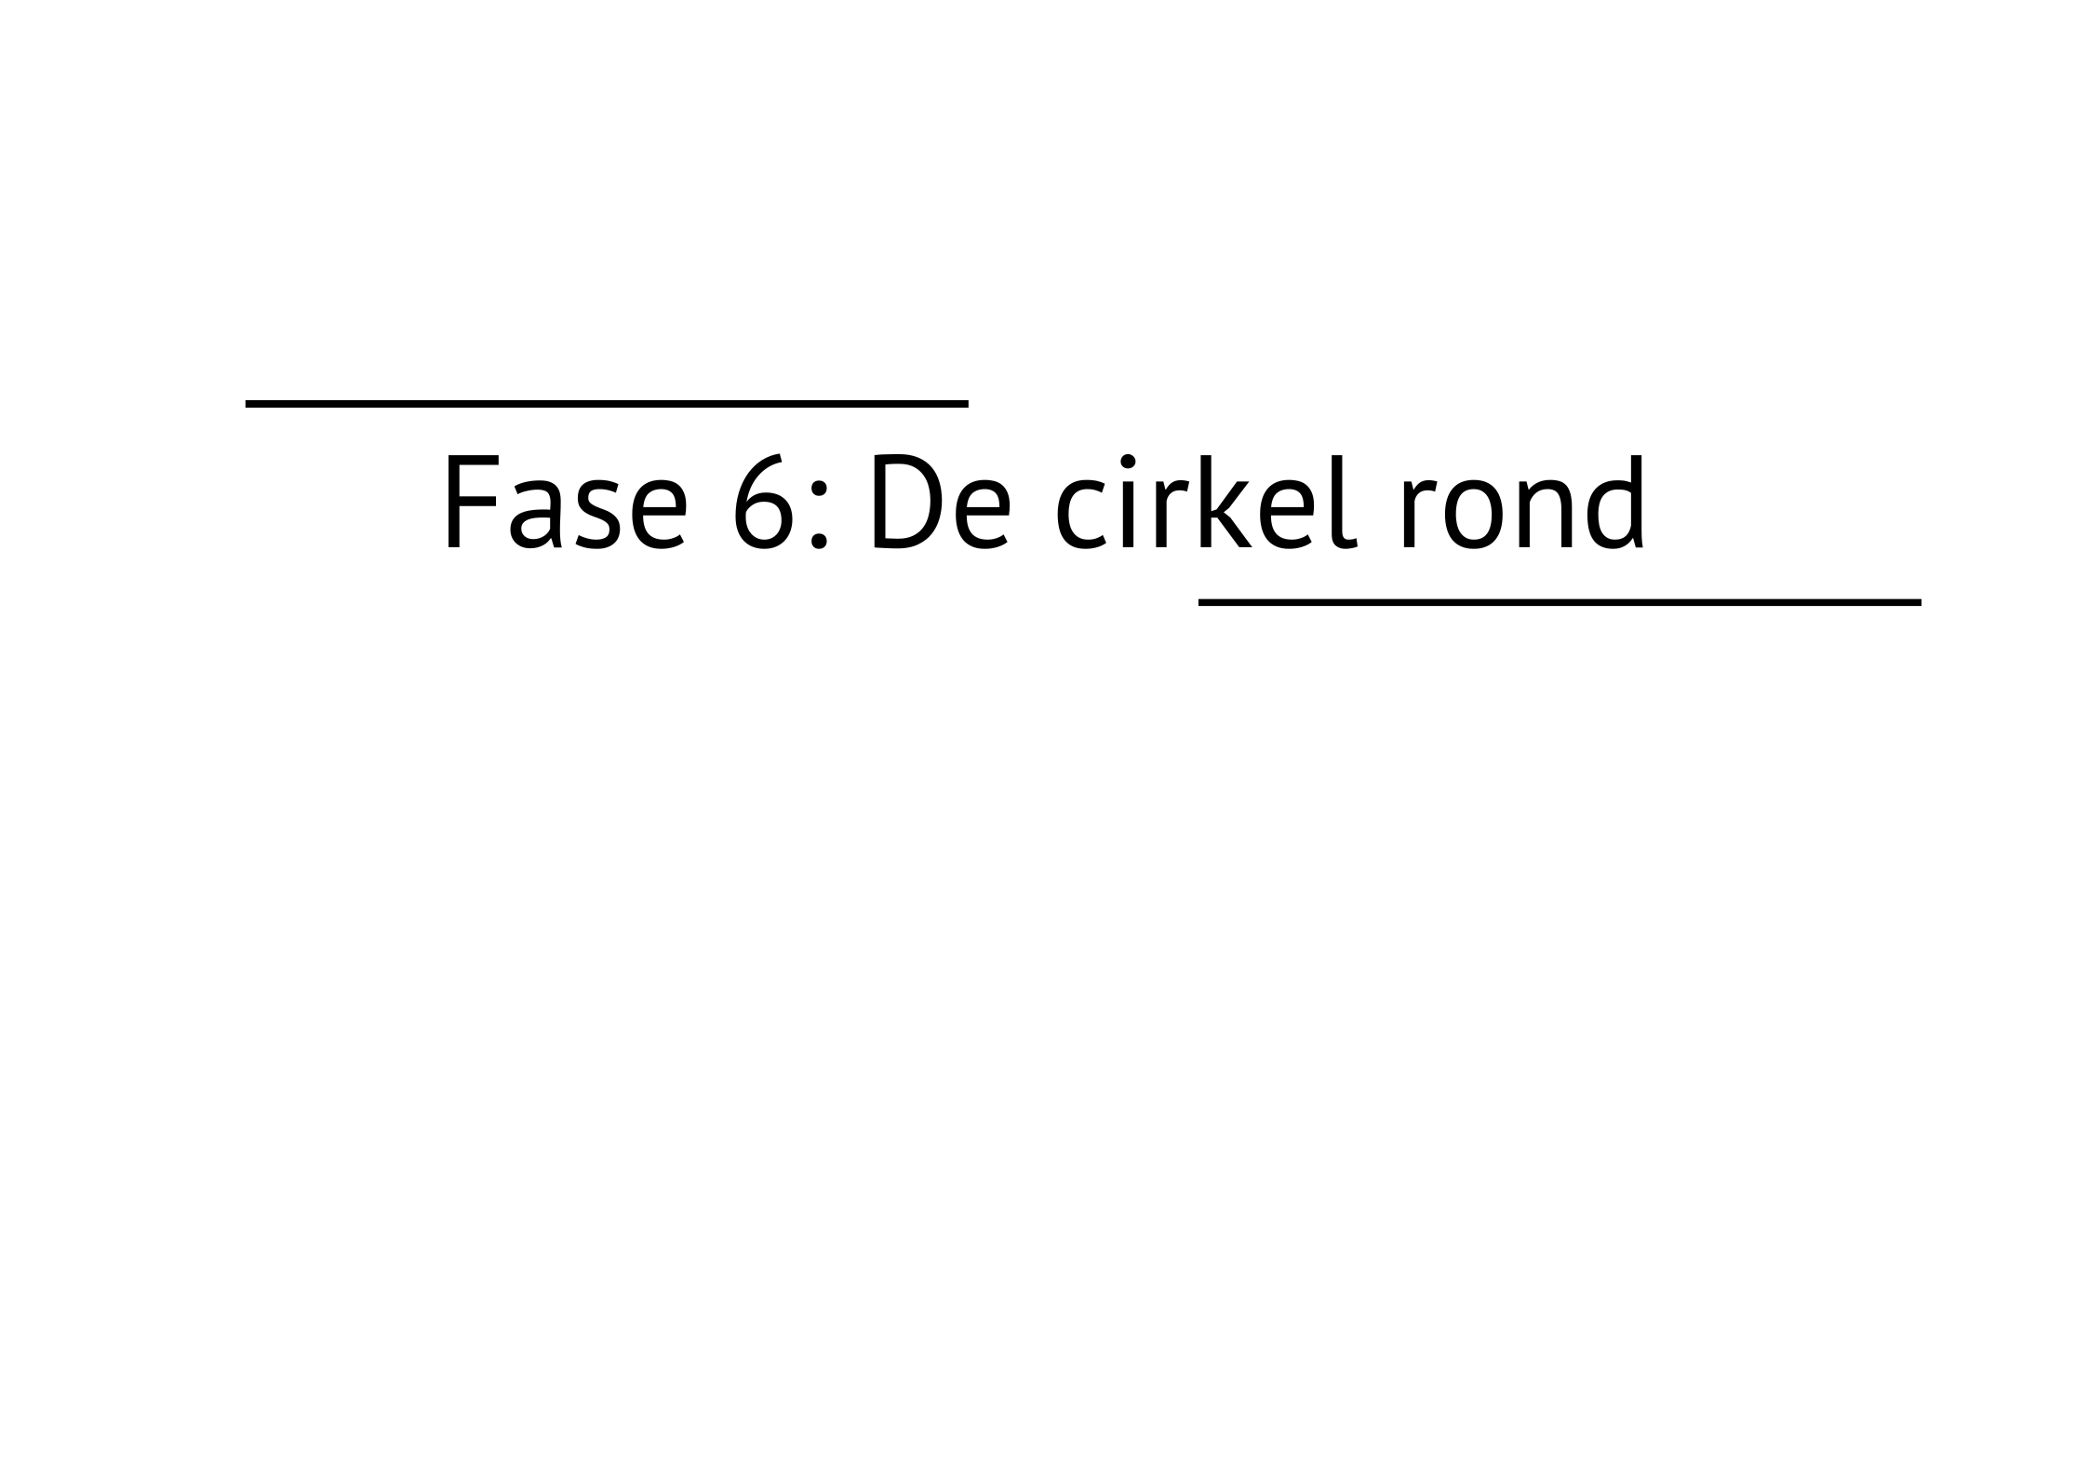
De cirkel rond
[Noteer hier de belangrijkste uitkomsten/ afspraken]

Slide 20
